Slide 1


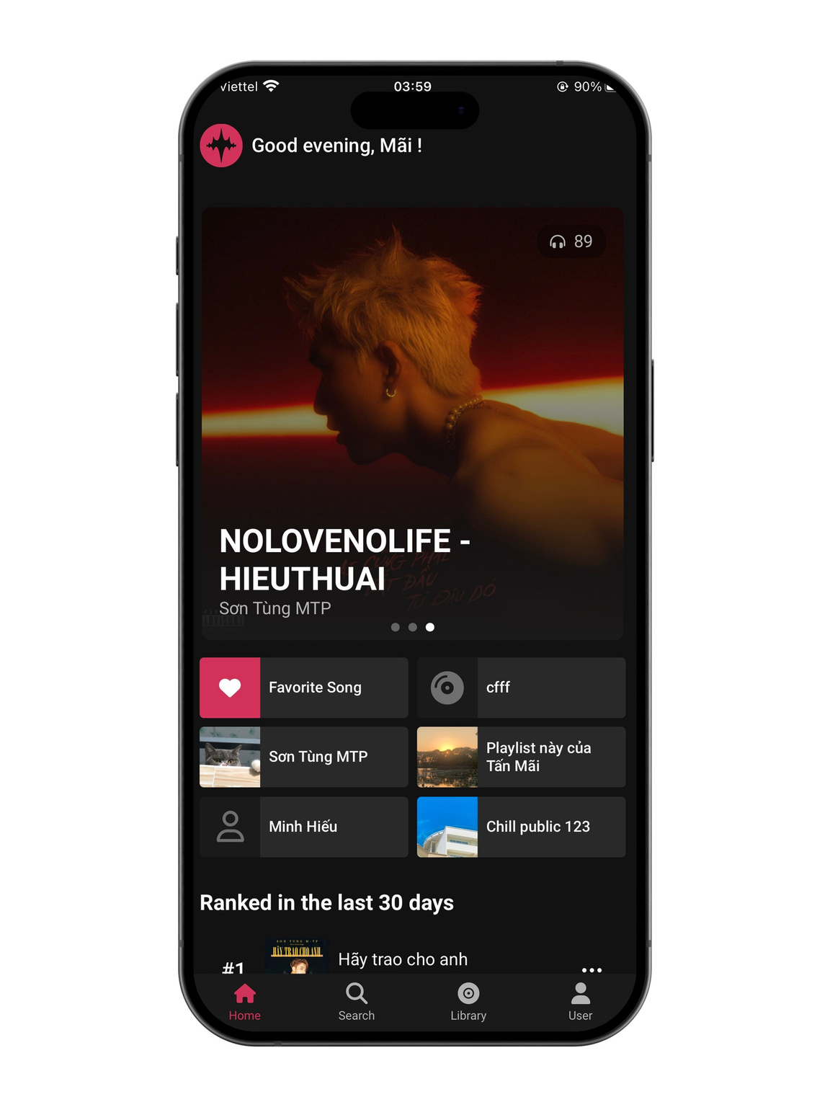



CÔNG NGHỆ PHẦN MỀM
XÂY DỰNG ỨNG DỤNG DI ĐỘNG
NGHE NHẠC SOUNDHUB
Thành viên :
Nguyễn Đình Trí
Đinh Tấn Mãi
Hứa Phước Lâm
Giáo viên hướng dẫn:
TS. Nguyễn Bảo Ân

Slide 2

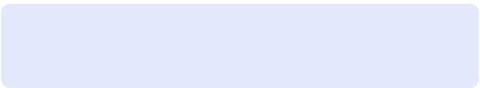


NỘI DUNG
Giới thiệu về Agile
01
02
Giới thiệu về Scrum
团队成员
03
Nhu câu ứng dụng
团队成员
04
Demo
团队成员

Slide 3

01.
GIỚI THIỆU VỀ AGILE

Slide 4

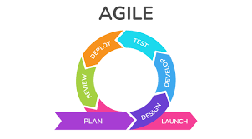
Agile là gì ?
- Agile là tên gọi chung để chỉ các phương pháp phát triển nhanh, linh hoạt. “Agile” nghĩa là nhanh nhẹn, khéo léo, linh hoạt
- Là một triết lí cùng với nhóm các phương pháp và phương pháp luận phát triển sản phẩm dựa trên nguyên tắc phát triển phân đoạn lặp và tăng trưởng với mục tiêu là phần mềm phải có khả năng biến đổi, phát triển và tiến hóa theo thời gian mà không phải làm lại từ đầu

Slide 5
Tuyên ngôn Agile
- Cá nhân và tương tác hơn là quy trình và công cụ (Individuals and Interactions Over Processes and Tools)
- Phần mềm hoạt động hơn là tài liệu đầy đủ (Working Software Over Comprehensive Documentation)
- Hợp tác với khách hàng hơn là đàm phán hợp đồng (Customer Collaboration Over Contract Negotiation)
- Ứng phó, phản hồi với các thay đổi hơn là làm theo kế hoạch (Responding to Change Over Following a Plan)

Slide 6
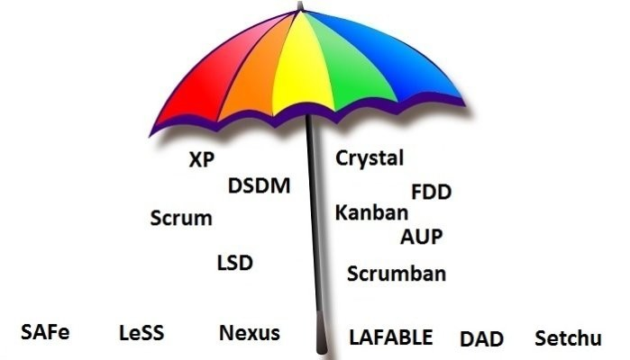
Các phương pháp Agile
Agile giống như một cây dù với nhiều phương pháp Agile khác nhau, có thể phân loại chúng thành 2 nhóm cơ bản: lightweight approaches(tiếp cận nhanh) và fuller approaches(tiếp cận đầy đủ hơn).
Trong đó:
Lightweight approaches là các phương pháp như Scrum, Extreme programming, lean, …
Fuller approaches là các phương pháp như Dynamic System Development Method DSDM Atern, Agile Unified Process(AUP),…

Slide 7
02.
GIỚI THIỆU
VỀ SCRUM

Slide 8
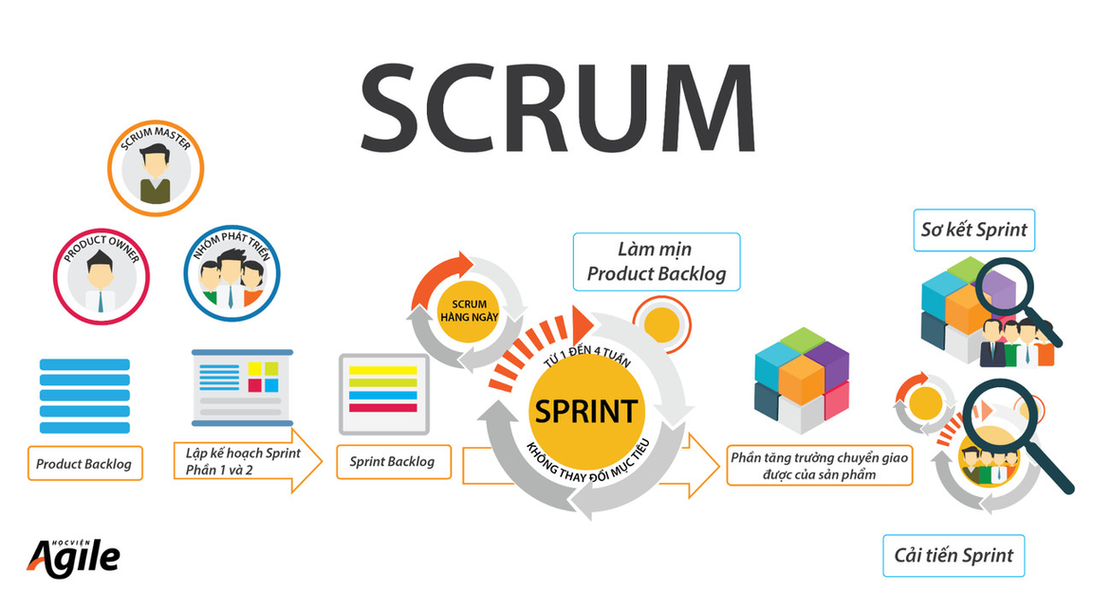
Scrum là gì ?
- Scrum là một phương pháp phát triển phần mềm theo mô hình Agile, nổi bật nhất hiện nay, được áp dụng cho các dự án phần mềm từ đơn giản đến phức tạp
-Phương pháp này được Ken Schwaber và Jeff Sutherland phát triển từ đầu những năm 1990. Ngày nay, nguyên tắc và cách thức của Scrum không chỉ giới hạn trong lĩnh vực phát triển phần mềm mà còn mở rộng sang các lĩnh vực khác như dịch vụ, giáo dục, tiếp thị, v.v

Slide 9
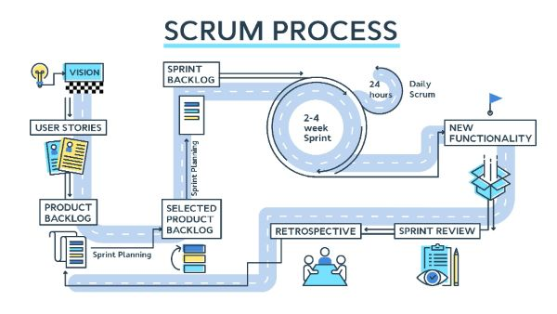
Mô tả về Scrum
-Scrum chia dự án thành các vòng lặp phát triển được gọi là sprint. Mỗi sprint thường kéo dài từ 2 đến 4 tuần (30 ngày) để hoàn thành. Phương pháp này đặc biệt thích hợp cho những dự án có nhiều thay đổi và yêu cầu tốc độ cao
-Mỗi sprint hoàn thành một số chức năng hoặc mục tiêu cụ thể trong toàn bộ hệ thống. Các nhiệm vụ trong sprint được phân chia thành các danh mục, và đội ngũ sẽ phát triển, đánh giá lại để đảm bảo đạt được mục tiêu ban đầu trong thời gian đã định

Slide 10
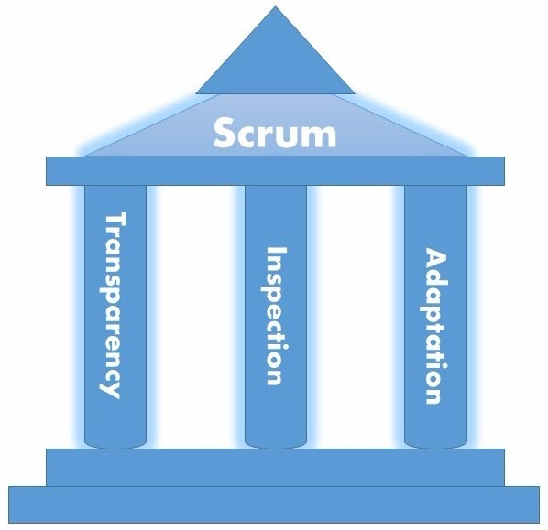
Ba giá trị cốt lõi của Scrum
Minh bạch (Transparency)
Thanh tra (Inspection)
Thích nghi (Adaptation)

Slide 11
Các thành tố tạo nên Scrum?
Scrum bao gồm các giá trị cốt lõi (còn gọi là "ba trụ cột của Scrum") là các vai trò (Roles) , các sự kiện (Events) và các công cụ đặc thù của Scrum (Artifacts)

Slide 12


Các thành tố tạo nên Scrum?
Scrum bao gồm các giá trị cốt lõi (còn gọi là "ba trụ cột của Scrum") là các vai trò (Roles) , các sự kiện (Events) và các công cụ đặc thù của Scrum (Artifacts)
Ba Vai trò
(3 Roles)
Các công cụ (Artifacts)
01
02
Product Owner (Chủ sản phẩm)
Scrum Master
Development Team (Nhóm Phát triển)
Product backlog
Sprint backlog
Burndown Chart
03
Bốn Cuộc họp (4 Events)
Sprint Planning (Họp Kế hoạch Sprint)
Daily Scrum (Họp Scrum hàng ngày)
Sprint Review (Họp Sơ kết Sprint)
Sprint Retrospective (Họp Cải tiến Sprint)

Slide 13
React Native
React Native là một framework mã nguồn mở được phát triển bởi Facebook, cho phép các nhà phát triển xây dựng các ứng dụng di động sử dụng JavaScript và React
2.Node.js
Node.js, một môi trường mã nguồn mở được Ryan Dahl phát triển vào năm 2009, nhằm thực thi mã JavaScript trên máy chủ, tập trung giải quyết các vấn đề về hiệu suất trong việc xử lý thời gian truyền thông mạng, xử lý yêu cầu, và phản hồi web. Dựa trên Chrome’s V8 JavaScript runtime, Node.js được xây dựng với mục tiêu tạo ra ứng dụng mạng nhanh chóng và có khả năng mở rộng
3.Express
Express (hay Express.js) là một framework web Node.js được sáng tạo bởi TJ Holowaychuk và đội ngũ phát triển. Với thiết kế đơn giản và linh hoạt, Express giúp người phát triển xây dựng ứng dụng web và API một cách nhanh chóng

Slide 14
4.MySQL
MySQL, là hệ quản trị cơ sở dữ liệu mã nguồn mở phổ biến nhất thế giới, được ưa chuộng rộng rãi trong quá trình phát triển ứng dụng
Được biết đến với tốc độ cao, tính ổn định và sự dễ sử dụng, MySQL cung cấp tính khả chuyển, hoạt động trên nhiều hệ điều hành, và cung cấp một loạt các chức năng mạnh mẽ
5.Docker
Một container có thể được hiểu đơn giản như một môi trường độc lập, cung cấp mọi thứ cần thiết để chạy ứng dụng của bạn
Docker Image là một bản sao của một hệ điều hành và môi trường cài đặt, bao gồm cả ứng dụng và các thư viện cần thiết để chạy ứng dụng đó. Nếu container là một "thực thể" đang chạy, Docker Image có thể coi như là một "bản thiết kế" hoặc một "lớp" từ đó có thể tạo ra nhiều containers

Slide 15
03. Xác định nhu cầu

Slide 16
Yêu cầu chức năng
- Đăng nhập và đăng ký người dùng
Người dùng có thể đăng nhập vào tài khoản hiện có hoặc đăng ký tài khoản mới thông qua email hoặc mạng xã hội.
- Tìm kiếm
Người dùng có thể tìm kiếm bài hát, nghệ sĩ theo từ khóa.
- Quản lý Playlist
Người dùng có thể tạo, chỉnh sửa và xóa các playlist cá nhân.
- Theo dõi Nghệ sĩ
Người dùng có thể theo dõi nghệ sĩ yêu thích để cập nhật thông tin về các bài hát mới của họ.
- Nghe nhạc trực tuyến
Người dùng có thể nghe nhạc trực tuyến từ thư viện âm nhạc đa dạng của ứng dụng.

Slide 17
Yêu cầu phi chức năng
Giao diện người dùng được thiết kế thân thiện và dễ sử dụng để tạo ra trải nghiệm nghe nhạc mượt mà.
Ứng dụng phải hoạt động một cách mượt mà và nhanh chóng, đảm bảo thời gian tải trang và phản hồi của người dùng.

Slide 18
04. Kiến trúc hệ thống

Slide 19
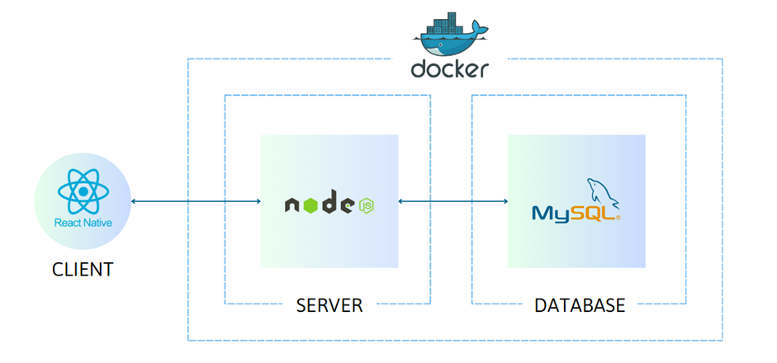

Slide 20
04.DEMO

